Slide 1

METODE NUMERIK
Kelompok : 4
Rahmad Hidayat 1700006099 | Fani Feriyana 1700006100 | Eka Kevin A. 1700006107 | Ayu Susila D. 1700006110

Slide 2

Sistem Persamaan Linier : Strategi Pivoting
GAUSSIAN TANPA PIVOTING
Atau biasa disebut eliminasi Gauss Naif merupakan metode eliminasi yang mengubah persamaan linear kedalam matriks segitiga atas dengan menggunakan operasi baris elementer sederhana

Slide 3


Sistem Persamaan Linier : Strategi Pivoting
Diberikan sistem persamaan linier dengan Ax = B dengan,
Penyelesaian eksaknya selesaikan sistem persamaan ini dengan metode Gaussian tanpa strategi pivoting!
Tulis matriks perluasan sebagai berikut;

Slide 4




Sistem Persamaan Linier : Strategi Pivoting
Diambil pivot 2.2220 diperoleh pengganda dengan operasi baris elementer diperoleh,
Selanjutnya diambil pivot 15894.94 diperoleh pengganda dengan operasi baris elementer diperoleh,

Slide 5
Sistem Persamaan Linier : Strategi Pivoting
Sehingga diperoleh,

Slide 6
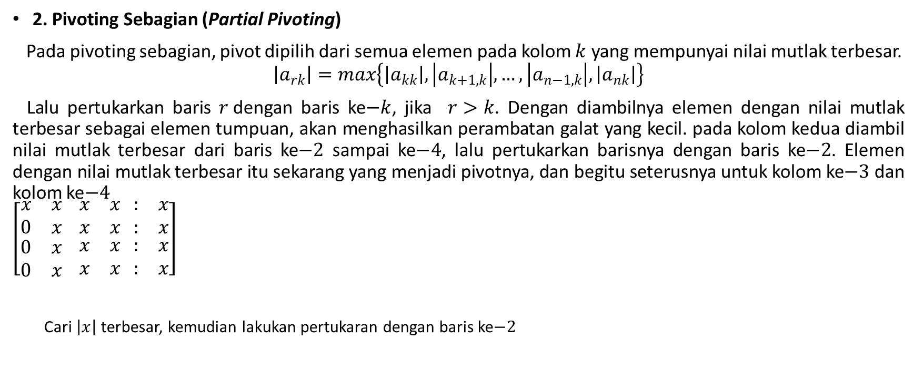
Sistem Persamaan Linier : Strategi Pivoting
2. Pivoting Sebagian (Partial Pivoting)
Pada pivoting sebagian, pivot dipilih dari semua elemen pada kolom $k$ yang mempunyai nilai mutlak terbesar.
$$\left|a_{rk}\right|=max\left\{\left|a_{kk}\right|,\left|a_{k+1,k}\right|,…,\left|a_{n−1,k}\right|,\left|a_{nk}\right|\right\}$$
Lalu pertukarkan baris $r$dengan baris ke$−k$, jika $r>k$. Dengan diambilnya elemen dengan nilai mutlak terbesar sebagai elemen tumpuan, akan menghasilkan perambatan galat yang kecil. pada kolom kedua diambil nilai mutlak terbesar dari baris ke$−2$ sampai ke$−4$, lalu pertukarkan barisnya dengan baris ke$−2$. Elemen dengan nilai mutlak terbesar itu sekarang yang menjadi pivotnya, dan begitu seterusnya untuk kolom ke$−3$ dan kolom ke$−4$
$$\left[\begin{aligned}\begin{matrix}x & x \\ 0 & x\end{matrix} \begin{matrix}x & x \\ x & x\end{matrix} \begin{matrix}: & x \\ : & x\end{matrix} \\ \begin{matrix}0 & x \\ 0 & x\end{matrix} \begin{matrix}x & x \\ x & x\end{matrix} \begin{matrix}: & x \\ : & x\end{matrix}\end{aligned}\right]$$
Cari $\left|x\right|$ terbesar, kemudian lakukan pertukaran dengan baris ke$−2$

Slide 7
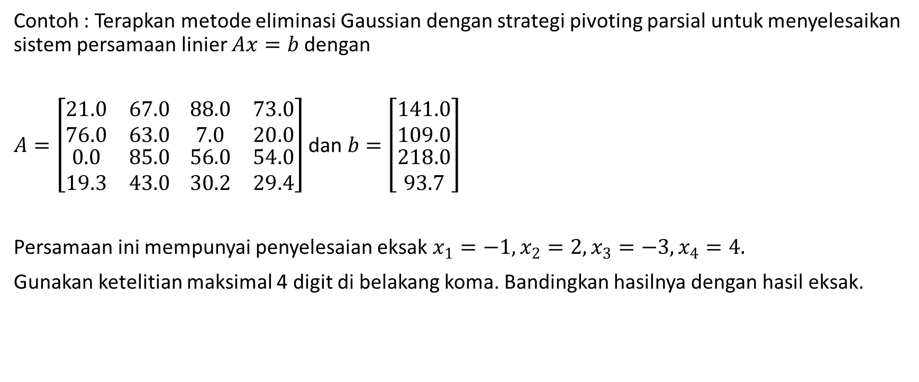
Sistem Persamaan Linier : Strategi Pivoting
Contoh : Terapkan metode eliminasi Gaussian dengan strategi pivoting parsial untuk menyelesaikan sistem persamaan linier $Ax=b$ dengan
$A=\left[\begin{aligned}\begin{matrix}21.0 & 67.0 \\ 76.0 & 63.0\end{matrix} \begin{matrix}88.0 & 73.0 \\ 7.0 & 20.0\end{matrix} \\ \begin{matrix}0.0 & 85.0 \\ 19.3 & 43.0\end{matrix} \begin{matrix}56.0 & 54.0 \\ 30.2 & 29.4\end{matrix}\end{aligned}\right]$ dan $b=\left[\begin{aligned}\begin{matrix}141.0 \\ 109.0\end{matrix} \\ 218.0 \\ 93.7\end{aligned}\right]$
Persamaan ini mempunyai penyelesaian eksak $x_{1}=−1, x_{2}=2, x_{3}=−3, x_{4}=4.$
Gunakan ketelitian maksimal 4 digit di belakang koma. Bandingkan hasilnya dengan hasil eksak.

Slide 8

Sistem Persamaan Linier : Strategi Pivoting
Penyelesaian :
Terlebih dahulu susun matriks perluasannya
$$\left[A :b\right]=\left[\begin{aligned}\begin{matrix}21.0 & 67.0 \\ 76.0 & 63.0\end{matrix} \begin{matrix}88.0 & 73.0 \\ 7.0 & 20.0\end{matrix} \begin{matrix}: & 141.0 \\ : & 109.0\end{matrix} \\ \begin{matrix}0.0 & 85.0 \\ 19.3 & 43.0\end{matrix} \begin{matrix}56.0 & 54.0 \\ 30.2 & 29.4\end{matrix} \begin{matrix}: & 218.0 \\ : & 93.7\end{matrix}\end{aligned}\right]$$

Slide 9
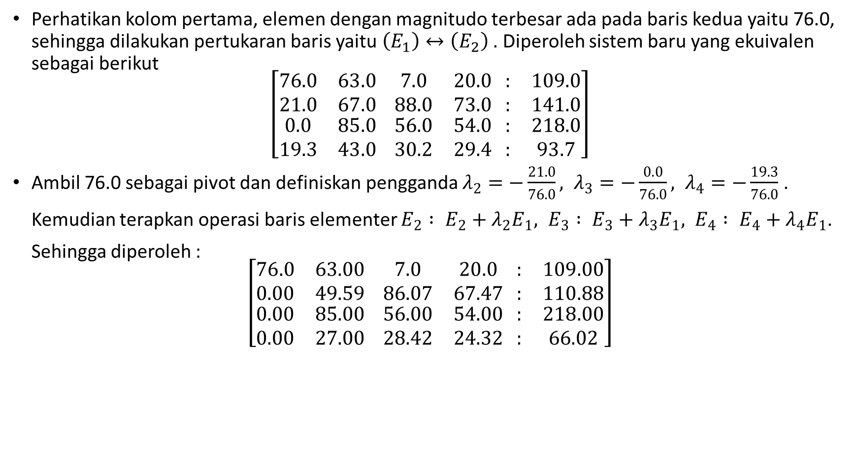
Sistem Persamaan Linier : Strategi Pivoting
Perhatikan kolom pertama, elemen dengan magnitudo terbesar ada pada baris kedua yaitu 76.0, sehingga dilakukan pertukaran baris yaitu $\left(E_{1}\right)↔\left(E_{2}\right)$. Diperoleh sistem baru yang ekuivalen sebagai berikut
$$\left[\begin{aligned}\begin{matrix}76.0 & 63.0 \\ 21.0 & 67.0\end{matrix} \begin{matrix}7.0 & 20.0 \\ 88.0 & 73.0\end{matrix} \begin{matrix}: & 109.0 \\ : & 141.0\end{matrix} \\ \begin{matrix}0.0 & 85.0 \\ 19.3 & 43.0\end{matrix} \begin{matrix}56.0 & 54.0 \\ 30.2 & 29.4\end{matrix} \begin{matrix}: & 218.0 \\ : & 93.7\end{matrix}\end{aligned}\right]$$
Ambil 76.0 sebagai pivot dan definiskan pengganda $λ_{2}=−\frac{21.0}{76.0}, λ_{3}=−\frac{0.0}{76.0}, λ_{4}=−\frac{19.3}{76.0}$.
Kemudian terapkan operasi baris elementer $E_{2} : E_{2}+λ_{2}E_{1}, E_{3} : E_{3}+λ_{3}E_{1}, E_{4} : E_{4}+λ_{4}E_{1}$.
Sehingga diperoleh :
$$\left[\begin{aligned}\begin{matrix}76.0 & 63.00 \\ 0.00 & 49.59\end{matrix} \begin{matrix}7.0 & 20.0 \\ 86.07 & 67.47\end{matrix} \begin{matrix}: & 109.00 \\ : & 110.88\end{matrix} \\ \begin{matrix}0.00 & 85.00 \\ 0.00 & 27.00\end{matrix} \begin{matrix}56.00 & 54.00 \\ 28.42 & 24.32\end{matrix} \begin{matrix}: & 218.00 \\ : & 66.02\end{matrix}\end{aligned}\right]$$

Slide 10
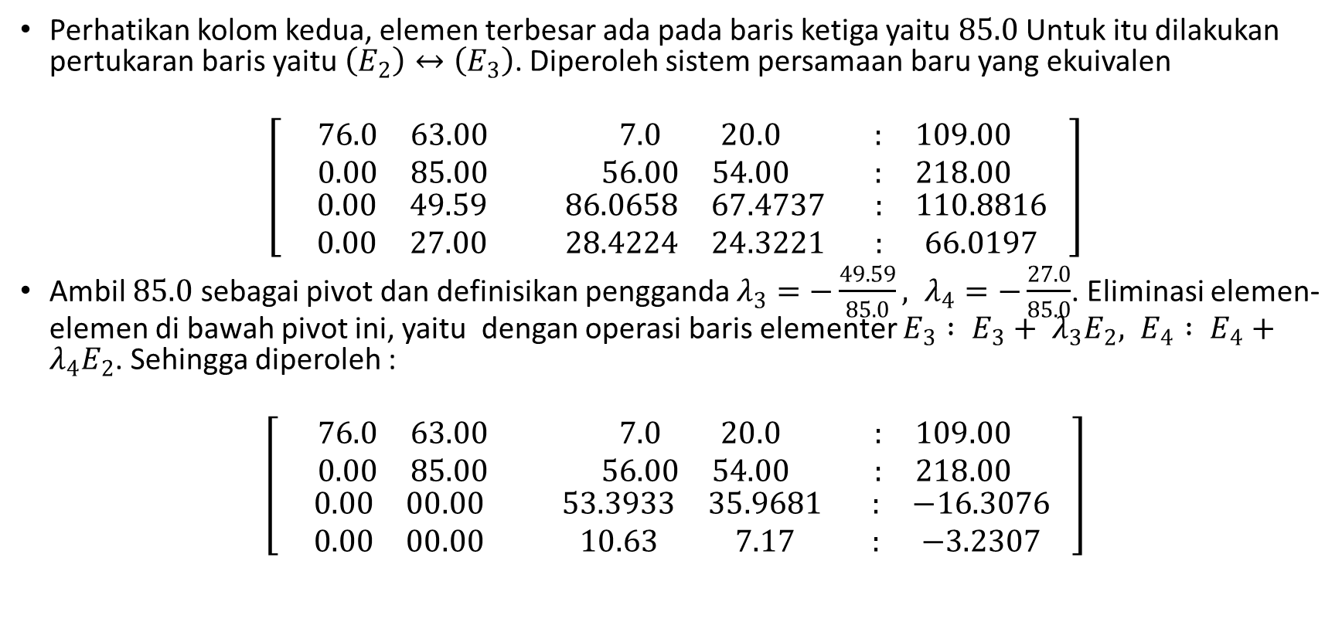
Sistem Persamaan Linier : Strategi Pivoting
Perhatikan kolom kedua, elemen terbesar ada pada baris ketiga yaitu $85.0$ Untuk itu dilakukan pertukaran baris yaitu $\left(E_{2}\right)↔\left(E_{3}\right)$. Diperoleh sistem persamaan baru yang ekuivalen
$$\left[\begin{aligned}\begin{matrix}76.0 & 63.00 \\ 0.00 & 85.00\end{matrix} \begin{matrix}7.0 & 20.0 \\ 56.00 & 54.00\end{matrix} \begin{matrix}: & 109.00 \\ : & 218.00\end{matrix} \\ \begin{matrix}0.00 & 49.59 \\ 0.00 & 27.00\end{matrix} \begin{matrix}86.0658 & 67.4737 \\ 28.4224 & 24.3221\end{matrix} \begin{matrix}: & 110.8816 \\ : & 66.0197\end{matrix}\end{aligned} \right]$$
Ambil $85.0$ sebagai pivot dan definisikan pengganda $λ_{3}=−\frac{49.59}{85.0}, λ_{4}=−\frac{27.0}{85.0}$. Eliminasi elemen-elemen di bawah pivot ini, yaitu dengan operasi baris elementer $E_{3} : E_{3}+ λ_{3}E_{2}, E_{4} : E_{4}+λ_{4}E_{2}$. Sehingga diperoleh :
$$\left[\begin{aligned}\begin{matrix}76.0 & 63.00 \\ 0.00 & 85.00\end{matrix} \begin{matrix}7.0 & 20.0 \\ 56.00 & 54.00\end{matrix} \begin{matrix}: & 109.00 \\ : & 218.00\end{matrix} \\ \begin{matrix}0.00 & 00.00 \\ 0.00 & 00.00\end{matrix} \begin{matrix}53.3933 & 35.9681 \\ 10.63 & 7.17\end{matrix} \begin{matrix}: & −16.3076 \\ : & −3.2307\end{matrix}\end{aligned} \right]$$

Slide 11
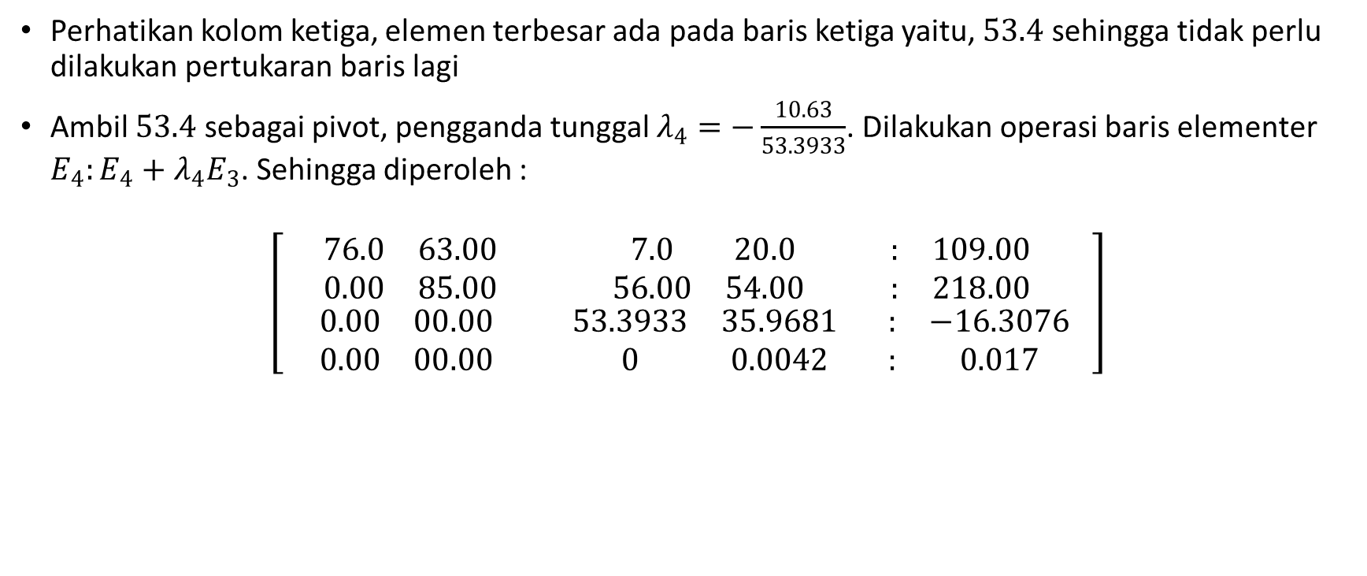
Sistem Persamaan Linier : Strategi Pivoting
Perhatikan kolom ketiga, elemen terbesar ada pada baris ketiga yaitu, $53.4$ sehingga tidak perlu dilakukan pertukaran baris lagi
Ambil $53.4$ sebagai pivot, pengganda tunggal $λ_{4}=−\frac{10.63}{53.3933}$. Dilakukan operasi baris elementer $E_{4}:E_{4}+λ_{4}E_{3}$. Sehingga diperoleh :
$$\left[\begin{aligned}\begin{matrix}76.0 & 63.00 \\ 0.00 & 85.00\end{matrix} \begin{matrix}7.0 & 20.0 \\ 56.00 & 54.00\end{matrix} \begin{matrix}: & 109.00 \\ : & 218.00\end{matrix} \\ \begin{matrix}0.00 & 00.00 \\ 0.00 & 00.00\end{matrix} \begin{matrix}53.3933 & 35.9681 \\ 0 & 0.0042\end{matrix} \begin{matrix}: & −16.3076 \\ : & 0.017\end{matrix}\end{aligned} \right]$$

Slide 12
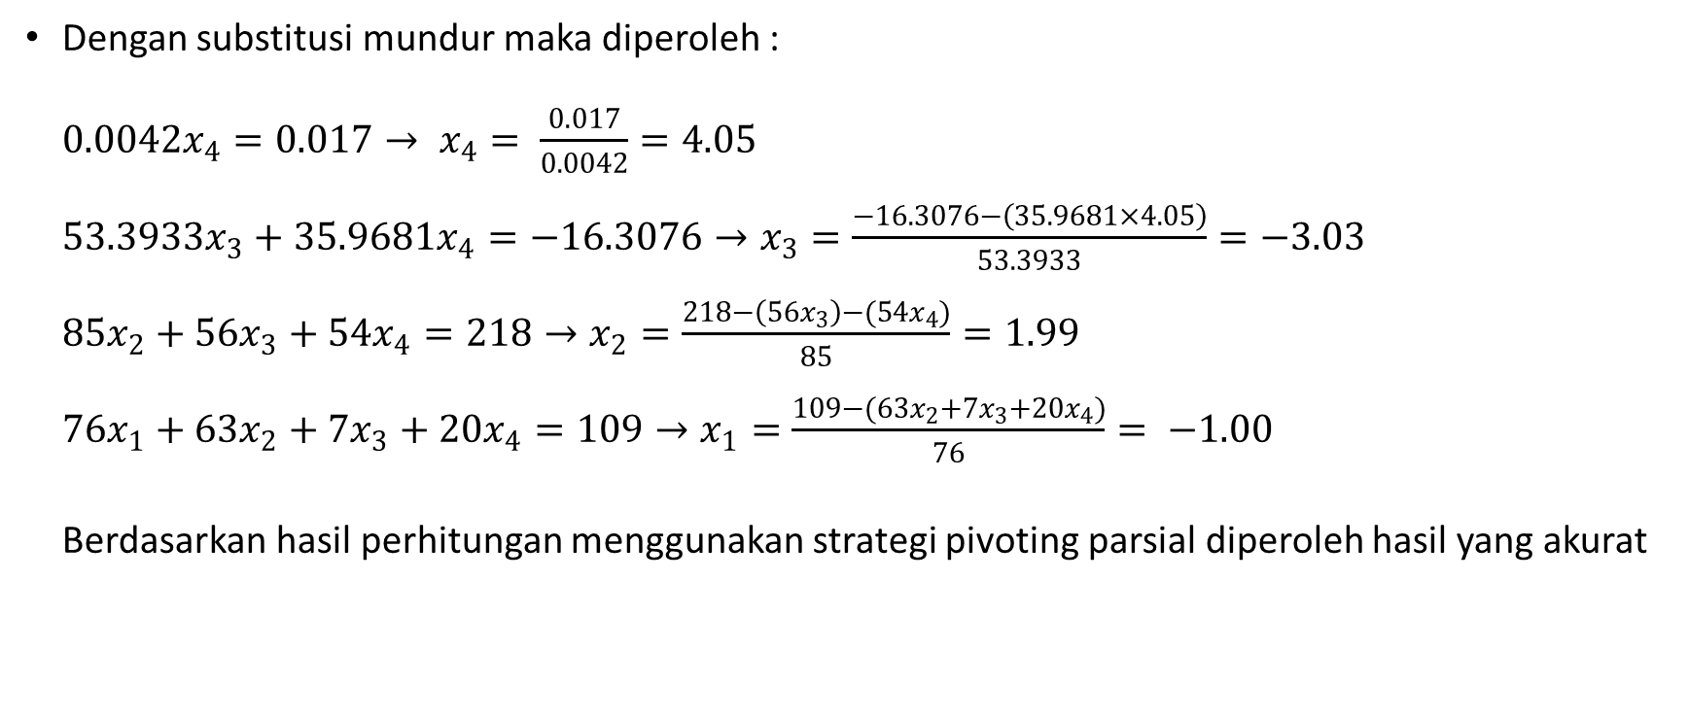
Sistem Persamaan Linier : Strategi Pivoting
Dengan substitusi mundur maka diperoleh :
$0.0042x_{4}=0.017→ x_{4}= \frac{0.017}{0.0042}=4.05$
${53.3933x}_{3}+{35.9681x}_{4}=−16.3076→x_{3}=\frac{−16.3076−\left(35.9681×4.05\right)}{53.3933}=−3.03$
${85x}_{2}+{56x}_{3}+{54x}_{4}=218→x_{2}=\frac{218−\left(56x_{3}\right)−(54x_{4})}{85}=1.99$
${76x}_{1}+{63x}_{2}+{7x}_{3}+{20x}_{4}=109→x_{1}=\frac{109−(63x_{2}+{7x}_{3}+{20x}_{4})}{76}= −1.00$
Berdasarkan hasil perhitungan menggunakan strategi pivoting parsial diperoleh hasil yang akurat

Slide 13

Sistem Persamaan Linier : Strategi Pivoting
PIVOTING SKALA PARSIAL
Strategi pivoting skala parsial yaitu strategi pivoting yang tidak hanya melihat satu kolom tetapi memperhitungkan elemen-elemen yang ada pada kolom lainnya. Lebih detailnya, strategi pivoting skala parsial dijelaskan pada algoritma (Faires dan Burden, 2003). Berikut penerapannya dalam kasus nyata. Misalkan kita mempunyai sistem persamaan linear sebagai berikut .
Contoh.1
Kalau pada pivoting parsial kita langsung menukar baris 1 dengan baris 2 dan menjadikan 4.01 sebagai pivot tanpa melihat elemen pada kolom lain. Di sini kita bandingkan calon pivot dengan elemen lain pada baris yang sama.

Slide 14
Sistem Persamaan Linier : Strategi Pivoting
Untuk itu setiap baris ditentukan faktor skala Sk dengan,
Jadi, adalah magnitudo terbesar elemen yang ada pada baris ke-k. Untuk contoh ini kita memepunyai tiga faktor skala, yaitu
Ingat magnitudo mengabaikan tanda negatif bilangan.

Slide 15


Sistem Persamaan Linier : Strategi Pivoting
Untuk menentukan pivot, bagilah magnitudo setiap elemen pada kolom pertama dengan faktor skala pada baris tersebut, yakni
Dalam ini kita mempunyai calon pivot baru sebagai berikut.
Perhatikan, walaupun 0.41 lebih besar dari 1.09 namun setelah diskala 1.09 menjadi 1 “lebih besar” dari 4.01 yang menajdi 0.501. Dalam hal ini pivotnya diambil 1.09 sehingga pertukaran baris
Diperoleh sistem yang baru sebagai berikut:

Slide 16


Sistem Persamaan Linier : Strategi Pivoting
Diperoleh sistem yang baru sebagai berikut:
Secara umum kita menentukan p sehingga

Slide 17






Sistem Persamaan Linier : Strategi Pivoting
Kemudian lakukan pertukaran baris
Diperoleh pengganda dan
Dengan melakukan operasi elementer dan diperoleh,
Untuk mengeliminasi X2 perhatikan perbandingan dan
Setelah dikala ternyata -6.12 “lebih besar” dari 6.57 sehingga -6.12 ditetapkan sebagai pivot. Untuk itu dilakukan operasi baris elementer diperoleh,

Slide 18


Sistem Persamaan Linier : Strategi Pivoting
Pengganda terakhir diperoleh,
Dengan melakukan operasi baris elementer
diperoleh bentuk segitiga atas berikut;
Akhirnya, dengan substitusi mundur diperoleh

Slide 19
Sistem Persamaan Linier : Strategi Pivoting
PIVOTING TOTAL.
Bentuk lain dari strategi pivoting adalah Pivoting Total.
Pivoting total, pada tahap strategi ini mempertimbangkan semua elemen untuk mendapatkan elemen dengan magnitud terbesar dan meletakannnya pada poisisi pivot. Teknik ini menuntut adanya pertukaran antarbaris dan juga pertukaran antarkolom. Penggandaan matriks permutasi dilakukan dari kiri dan kanan matriks A. Penggandaan dari kiri akan menukar baris dan penggandaan dari kanan akan menghasilkan pertukaran kolom. Untuk pertukaran kolom digunakan matriks permutasi sedangkan pertukaran baris digunakan operasi baris elementer seperti biasa. Untuk memudahkannya pemahaman tersebut kita langsung terapkan strategi ini pada contoh soal berikut.

Slide 20
Sistem Persamaan Linier : Strategi Pivoting
Contoh : Diberikan sistem persamaan linear sebagai berikut :
Selesaikan sistem persamaan ini dengan menerapkan strategi pivoting total.

Slide 21
Sistem Persamaan Linier : Strategi Pivoting
PENYELESAIAN :
Langkah - Langkah sebagai berikut :
Tentukan elemen matriks A yang magnitudonya terbesar, yaitu . Agar elemen ini berada pada posisi pivot maka perlu pertukaran kolom
Matriks permutasi yang relevan adalah ;

Slide 22
Sistem Persamaan Linier : Strategi Pivoting
Diperoleh sistem persamaan yang baru,
Hubungan penyelesaian kedua sistem adalah ;

Slide 23
Sistem Persamaan Linier : Strategi Pivoting
Kemudian pertukaran baris , diperoleh
Tetapkan , sebagai pivot, diperoleh pengganda , . Selanjutnya terapkan operasi baris elementer : dan diperoleh :

Slide 24
Sistem Persamaan Linier : Strategi Pivoting
Akhirnya diperoleh , dan
Dengan menukar posisi diperoleh ;
Sehingga, Pivoting Total dapat disederhanakan dengan, tukar baris dan kolom.
Pertukaran kolom membutuhkan perubahan urutan.
Untuk meningkatkan stabilitas numerik, pastikan pivot terbesar elemen digunakan. Ini membutuhkan pencarian di baris pivot, dan di semua baris di bawah baris pivot, mulai kolom pivot.
Pivoting total kurang rentan terhadap pembulatan, tetapi peningkatan stabilitas datang dengan biaya pemrograman yang lebih kompleks dan peningkatan pekerjaan yang terkait dengan pencarian dan pergerakan data.

Slide 25
REFERENSI
Hernadi, Jualan,2017.Teori dan Praktikum Metode Numerik, Ponorogo:UMPO Press.
Gambil T.,2011.Lecture 7 : Gaussian Elimination with Pivoting, University of Illinois at Urbana-Champaign:Department of Computer Science.

